Slide 1

Ekonomie
jaro 2019

Slide 2
Mikroekonomie
Ekonomie

Slide 3
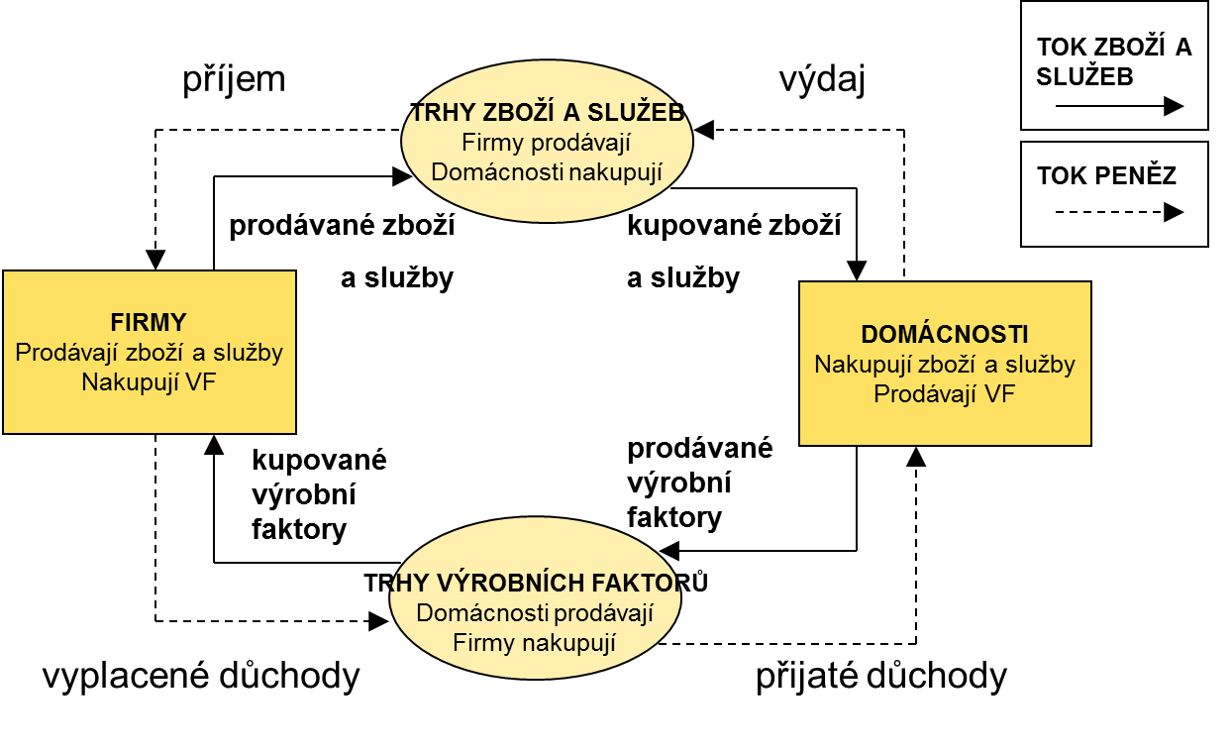
Úvod do mikroekonomie
Ekonomie
Zkoumání jednotlivých subjektů působících v ekonomice:
Domácností / jednotlivců
Firmem

Slide 4
Spotřebitel
Ekonomie
Rozhodování spotřebitele vychází z předpokladu racionálního chování, bere v úvahu cenu informací a je založeno na preferencích.
Zkoumání v rámci mikro ekonomie je založeno na
Neomezenosti potřeb
Omezenosti zdrojů
Potřeba
pocit nedostatku, který chceme eliminovat
Masllowova pyramida potřeb
Spotřeba
aktivita pro naplňování potřeby
spotřebovávají se statky, vyrobeny ze vzácných zdrojů

Slide 5
Spotřebitel
Ekonomie
Každý spotřebitel se rozhoduje na základě svých preferencí.
Předpoklady spotřebitelských preferencí:
Úplnost
spotřebitel dokáže porovnat každé dva spotřební koše
Tranzitivita
pokud spotřebitel preferuje A před B, a B před C, pak preferuje A před C
Nenasycenost
spotřebitel preferuje větší množství před menším
Rozmanitost
spotřebitel preferuje různorodou spotřebu

Slide 6
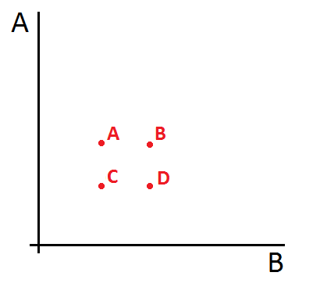
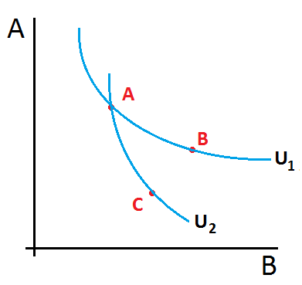
Spotřebitel
Ekonomie
Uspořádání preferencí spotřebitele
Proč se preferenční křivky nekříží?
A ≈ B a A ≈ C pak U₁ ≈ U₂
U₁ ≈ U₂
SPOR!
U₂
U₁
U₃

Slide 7
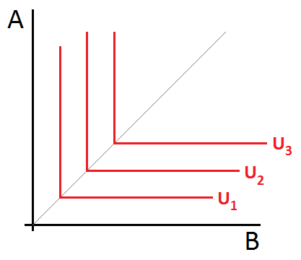
Spotřebitel
Ekonomie
Komplementy = statky, které se spotřebovávají společně (levá a pravá bota)
Spotřebovává se konkrétní kombinace statků.
Třeba jedna pravá a jedna levá bota.

Slide 8
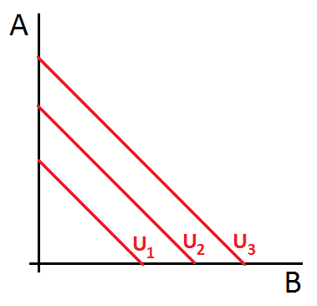
Spotřebitel
Ekonomie
Substituty = statky, které lze zaměňovat ve spotřebě (rohlík a chleba)
Je jedno jaký statek se spotřebovává.
Snížení spotřeby jednoho statku je nahrazeno spotřebou stejného množství druhého statku beze změny dosaženého užitku.

Slide 9
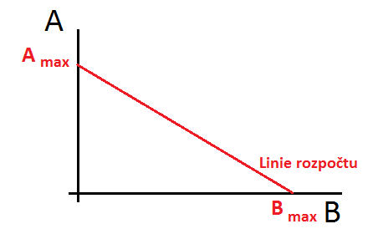
Spotřebitel
Ekonomie
Rozpočtové omezení představuje disponibilní důchod, který může spotřebitel vydat na spotřebu.
Linie rozpočtu představuje kombinací statků, které si může spotřebitel dovolit spotřebovat vzhledem ke svému rozpočtovému omezení.
A_{max} / B_{max} = maximální množství statků při daném rozpočtovém omezení spotřebitele
závisí na ceně statků
závisí na rozpočtovém omezení

Slide 10
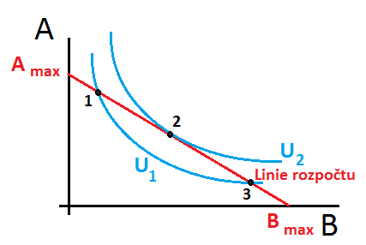
Spotřebitel
Ekonomie
Volba spotřebitele
Spotřebitele preferuje vyšší uspokojení potřeb (vyšší preferenční křivka)
Všechny body (1 / 2 / 3) jsou dosažitelné při daném rozpočtovém omezení, avšak kombinace statků v bodě 2 přináší spotřebiteli nejlepší uspokojení (nejvyšší dosažitelná preferenční křivka)

Slide 11
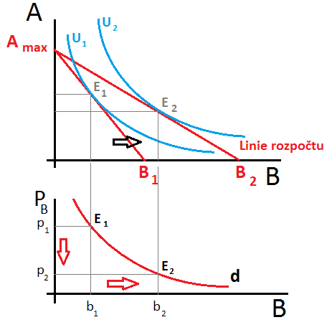
Spotřebitel
Ekonomie
Odvození individuální poptávkové křivky
Pokud se mění ceny jednoho statku, za podmínky ceteris paribus, mění se linie rozpočtu a taky množství daného statku, které spotřebitel preferuje.
Z toho lze odvodit, že:
při poklesu ceny daného statku jeho spotřebovávané množství stoupá
při nárůstu ceny daného statku jeho spotřebovávané množství klesá
Daný vztah se označuje jako zákon klesající poptávky.

Slide 12
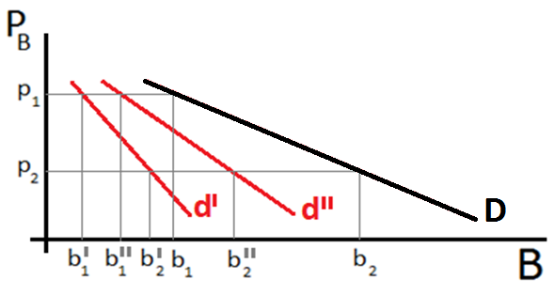
Spotřebitel
Ekonomie
Odvození tržní poptávkové křivky
Tržní poptávkovou křivku lze odvodit od individuálních poptávkových křivek horizontálním součtem individuálně poptávaného množství statků při všech cenách.
D = d' + d''
b₁ = b₁' + b₁'' (při ceně p₁)
b₂ = b₂' + b₂'' (při ceně p₂)

Slide 13
Výrobce
Ekonomie
Výrobce je producentem statků, k produkcí kterých využívá kombinace výrobních faktorů – ekonomické členění:
práce
půda náklady
Kapitál
Motivaci výrobce je dosahování zisku, jako rozdílu mezi výnosy a náklady.
Vztahy mezi výnosy, náklady a ziskem:
zisk = výnosy – náklad
výnosy = množství * cena
náklady = fixní + variabilní = průměrné * množství
mezní náklady = přírůstek nákladů při změně produkce o jednotku

Slide 14
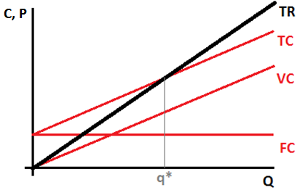
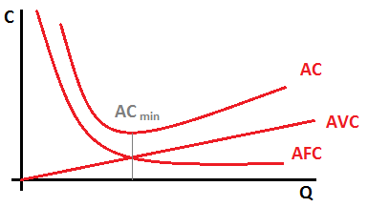
Výrobce
Ekonomie
Vztahy mezi výnosy, náklady a ziskem (graficky):
TR = P * Q
TC = FC + VC
AC = TC / Q
AVC = VC / Q
AFC = FC / Q

Slide 15
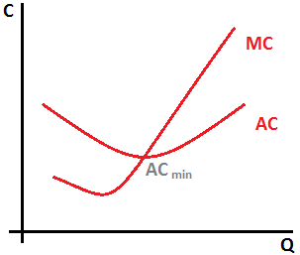
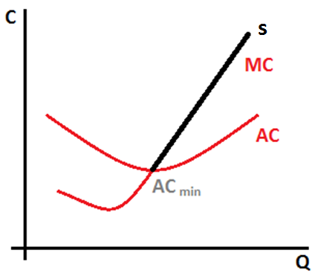
Výrobce
Ekonomie
Odvození individuální nabídkové křivky

Slide 16
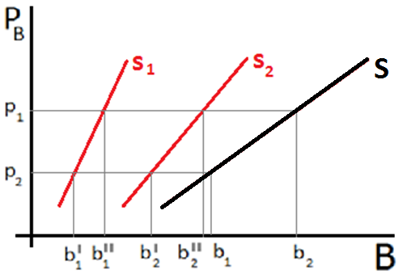
Výrobce
Ekonomie
Odvození tržní nabídkové křivky
Tržní nabídkovou křivku lze odvodit od individuálních křivek horizontálním součtem individuálně nabízeného množství statků při všech cenách.
S = s' + s''
b₁ = b₁' + b₁'' (při ceně p₁)
b₂ = b₂' + b₂'' (při ceně p₂)

Slide 17
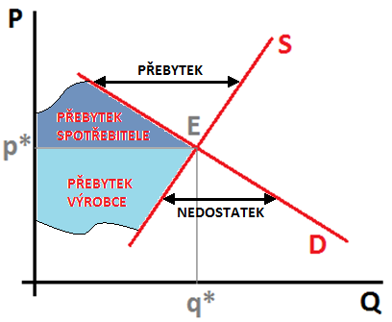
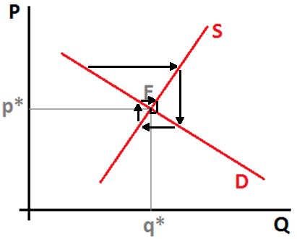
Trh a tržní mechanizmus
Ekonomie
Nabídka a poptávka se potkávají na trhu a jejich vzájemným působením prostřednictvím tržního mechanizmu se dosahuje rovnovážní ceny a rovnovážného množství.

Slide 18
Trh a tržní struktury
Ekonomie
Na trhu působí subjekty (spotřebitelé a výrobci) a dle množství těchto subjektů a podmínek jejich působení na trhu lze trhy rozdělit do struktur.
Konkurence = mezi subjekty (nabídka a poptávka) a mezi výrobci
Dokonalá konkurence
mnoho výrobců, identický produkt, bez barier vstupu a výstupu
Monopolistická konkurence
mnoho výrobců, diferencovaný produkt, malé bariery vstupu a výstupu
Oligopol
málo výrobců, diferencovaný produkt, značné bariery vstupu a výstupu
Monopol
jeden výrobce, specifický produkt, specifické podmínky působení na trhu

Slide 19
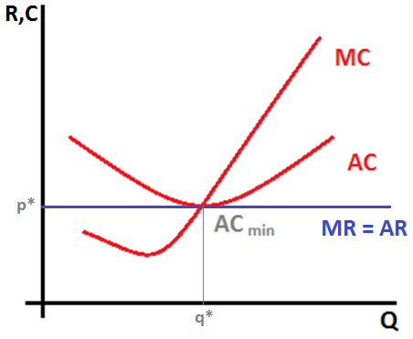
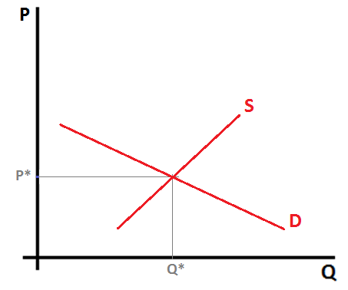
Trh a tržní struktury
Ekonomie
Dokonalá konkurence
mnoho výrobců, identický produkt, bez barier vstupu a výstupu

Slide 20
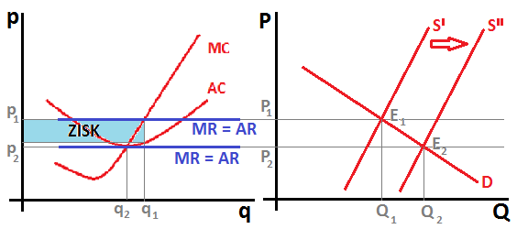
Trh a tržní struktury
Ekonomie
Dokonalá konkurence
pokud je cena vyšší než rovnovážná, vede k zisku firmy a motivuje další výrobce k vstupu do odvětví a zvýšení nabídky, co vede k snížení ceny, až do momentu, kdy žádná firma nedosahuje zisku = trh pak v rovnováze

Slide 21
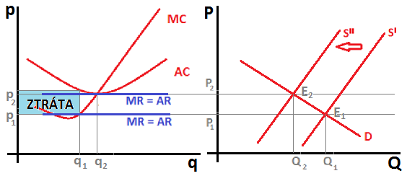
Trh a tržní struktury
Ekonomie
Dokonalá konkurence
pokud je cena nižší než rovnovážná, vede k ztrátě firmy a motivuje výrobce k výstupu z odvětví a snížení nabídky, co vede k zvýšení ceny, až do momentu, kdy žádná firma nedosahuje ztráty = trh pak v rovnováze

Slide 22
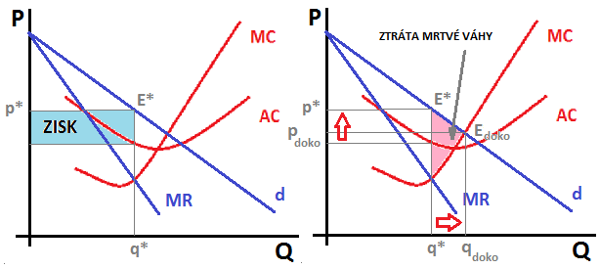
Trh a tržní struktury
Ekonomie
Monopol
jeden výrobce, specifický produkt, specifické podmínky působení na trhu
monopol dokáže využít svoji sílu pro určení ceny nabízeného statku

Slide 23
Trh a tržní struktury
Ekonomie
Monopol – Cenová diskriminace
Dokonalá cenová diskriminace – monopol účtuje dle ochoty spotřebitele platit – monopol získá cely přebytek spotřebitele
Reálná cenová diskriminace
Slevy pro děti
Slevy pro studenty a důchodce
Množstevní slevy, slevové kupóny…
Regulace monopolu – Antimonopolní legislativa - ÚOHS:
bránit koncentraci – omezit fúze a akvizice, rozdělit firmu
regulovat cenu – bránit domluvám na spolupráci firem

Slide 24
Děkuji za pozornost!
Příjemný zbytek dne!

